Slide 1
2. Talous on globalisoitunut
Taitotehtävä: Tutki kuviota keskiluokan kulutuksesta
Forum Yhteiskuntaoppi
3

Slide 2
Tehtävässä harjoiteltavat taidot
tilaston lukeminen
kriittinen tulkinta

Slide 3
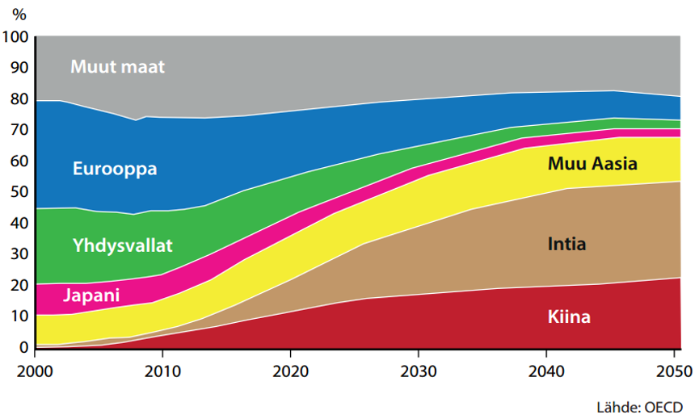
Tutki kuviota keskiluokan kulutuksesta
Tutki kuviota, joka kuvaa keskiluokan kulutusta eri alueilla.
Mitä havaintoja voit tehdä kuviosta?
Mihin oletuksiin kuvion ennuste perustuu?

Slide 4
Opettajalle
Forum Yhteiskuntaoppi
3

Slide 5
Näkökulmia tehtävään
1. Mitä havaintoja voit tehdä kuviosta?
Kuvio on suhteellinen: se kertoo kulutuksen jakautumisen, mutta ei sen määrää.
Suuri osa kuviosta on ennustetta.
2000-luvun alussa Euroopan ja Yhdysvaltojen keskiluokka kulutti yli puolet maailman keskiluokan kokonaiskulutuksesta.
Kuviossa ennustetaan, että vuonna 2050 Kiinan, Intian ja muun Aasian keskiluokka kuluttaa yli puolet maailman keskiluokan kokonaiskulutuksesta.
Keskiluokan kulutus tulee luultavasti kasvamaan myös Euroopassa ja Yhdysvalloissa, mutta sitä ei voi päätellä kuviosta.

Slide 6
Näkökulmia tehtävään
2. Mihin oletuksiin kuvion ennuste perustuu?
Muutosta selittävät kehittyvien maiden nopea talouskasvu ja suurempi väestö. Ennuste perustuu oletukseen, että talouskasvu jatkuu voimakkaana.
Ennuste ei kuitenkaan kykene huomioimaan äkillisiä ja yllättäviä kriisejä, kuten Ukrainan sotaa ja sen taloudellisia ja maailmanpoliittisia seurauksia.

